Slide 1
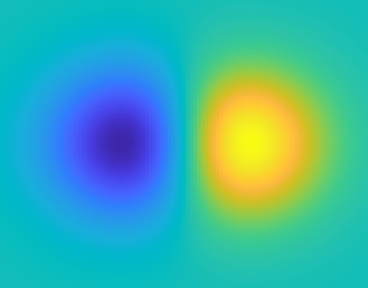
Open in Live Script
with MATLAB Online

Slide 2
MATLAB Online 에서
라이브 스크립트로 보기

